Slide 1
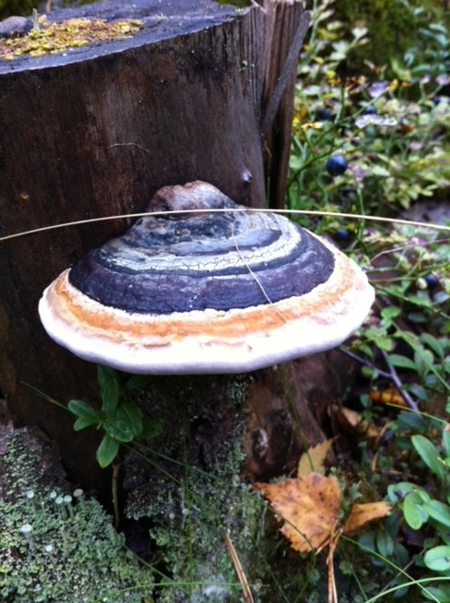
Kandidaatintutkielma-seminaari nro2
Mari Kääpä
mari.p.kaapa@jyu.fi
040-805 4881

Slide 2
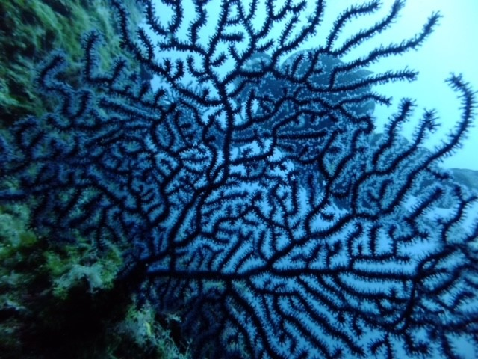
Ennakkotehtävien läpikäyminen
Löytyykö aiheesta ”sopivasti” lähdekirjallisuutta
→ ei liian puhki tutkittu, mutta löytyy tutkimustietoa…
Laajuus sopiva ja aiheesta saa käsitettävän otteen, sen voi rajata ja jäsentää → mahdollinen kanditutkielman aikarajoissa
Aihe liikuttaa ja innostaa, mutta ei mene ”ihon alle”

Slide 3
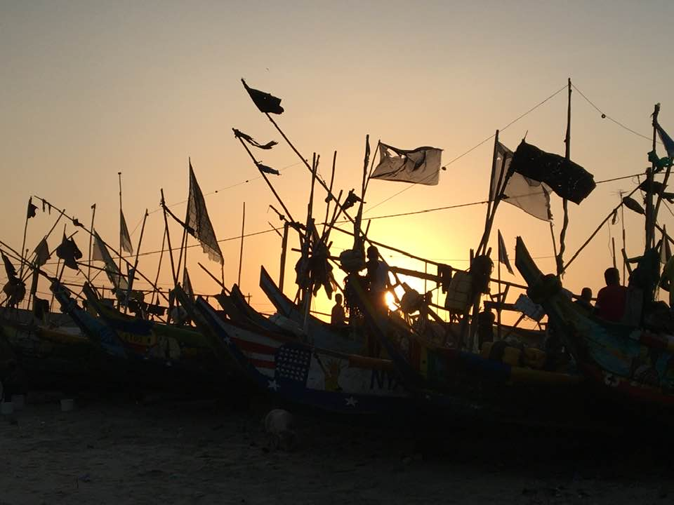
Tieteellinen tieto, tutkimuksen avulla saatu tieto (Hirsjärvi et al. 2009 )
Täsmentää ongelmiin liittyviä kysymyksiä → antaa syvyysulottuutta, lisää ymmärrystä
Auttaa vapautumaan perinteisistä ajattelutottumuksista, antaa aineksia ajattelulle
Rikastuttaa ja monipuolistaa arkitiedon luomaa kuvaa asioista ja tilanteista → uusia ideoita
Herättää kiinnostusta uusiin asioihin
Lisää harkintaa omissa ratkaisuissa → auttaa pääsemään systemaattisesti kiinni uusiin asioihin
Luo uusia käsitteitä → uusia näkökulmia

Slide 4
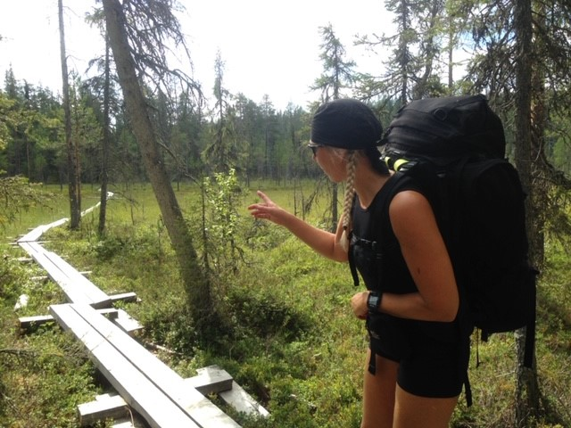
Kenelle tutkimus (ja sen tulokset) on suunnattu?
→ vaikuttaa kirjoittamiseen
Tutkijakollegoille ja opinnäytteiden arvioijille
Käytännön työssä toimiville, alan perusteet hallitseville ihmisille
Yhteiskunnallisille päätöksentekijöille
Alasta ja tutkijan tuloksista kiinnostuneille maallikoille
Aloita kirjoittaminen mahdollisimman pian, tekstiä voi hioa myöhemmin
tee muistiinpanoja, listoja, käsitekarttoja…, mitä vain, mikä auttaa!

Slide 5
Alkuvaiheen filosofiset päätökset
Tutkimuksen filosofinen viitekehys, taustasitoomus, perusoletus?
(ontologia, epistemologia, logiikka, teleologia)
Soveltava tutkimus vai perustutkimus?
Tutkimusstrategia? (kokeellinen, survey, tapaus)
Kvantitatiivinen vai kvalitatiivinen?
→ Taustateoria
Aikaisempi tutkimus on paljastanut ilmiökokonaisuudesta säännönmukaisuuksia
Teorioita lukemattomia, erilaisista olisi löydettävä omaan tutkimukseen sopiva näkökulma
Teorian testaamista, teorian luomista vai teorian käyttämistä?
Käsitteet, käsitteiden määrittely auttaa hahmottamaan kokonaisuutta
Perustele valintasi hyvin

Slide 6
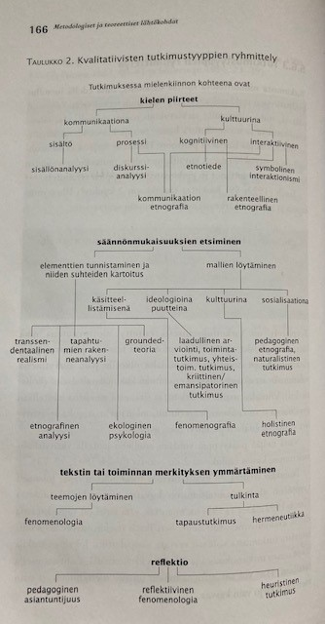
Kvalitatiivisten tutkimustyyppien ryhmittely
(Hirsjärvi et al. 2009)

Slide 7
Tutkimussuunnitelman sisältö:
Oma kanta kurssin tavoitteisiin: Mitä erityisesti haluat oppia kandidaatin tutkielman teon myötä? Omat vahvuudet ja kehittämisen kohteet
Odotukset ja toiveet ohjaukselta
Kandidaatintutkielman aihe / tavoite: Miksi aihe kiinnostaa? Mikä herätti kiinnostuksesi? Mikä aiheessa ihmetyttää? Mihin haluaisin vastausta / mitä haluaisin selvittää? Mikä aiheessa on ongelmana? Mitä tiedän aiheesta entuudestaan?
Hahmotelmaa tutkimuksen taustasta tai teoriasta
Tutkimusote ja aineistonhankintamenetelmä – alustavia ideoita
Aikataulu

Slide 8
Tutkimussuunnitelma
Oma tekstilajinsa, jonka tavoitteena on kuvata lukijalle lyhyesti, usein vain muutaman sivun mittaisesti ensiksi tutkimuksen kohde, sen tausta, tarkoitus ja tutkimuskysymykset/tutkimusongelmat ja toiseksi tutkimusmenetelmät (aineisto ja sen keräys ja analyysi), mahdolliset tulokset ja niiden merkitys ja sovellettavuus, eettiset ratkaisut ja toteutus (aikataulu ja rahoitus) ja lähdekirjallisuus.
Tavoitteena vakuuttaa lukijan siitä, että tutkimus on tarpeellinen ja mahdollista toteuttaa tietyssä aikataulussa.
Rakenne vaihtelee, mutta yleensä siitä on löydettävissä samat osat kuin tutkimusraportista: 1. Johdanto (mukaan lukien kirjallisuuskatsaus aikaisempaa tutkimukseen = tutkimuksen tausta), 2. Tutkimusmenetelmät, 3. Tulokset, 4. Eettiset ratkaisut, 5. Tutkimuksen toteutus ja 6. Lähdeviitteet

Slide 9
Tutkimussuunnitelman osat
1. Johdanto -osassa kirjoittaja kertoo, miksi hän pitää tutkittavaa ilmiötä tärkeänä tutkia. Johdantoon sisältyy myös kirjallisuuskatsaus (engl. literature review). Kirjallisuuskatsauksessa (usein puhutaan myös teoriaosasta) kirjoittaja kertoo lukijalle aikaisemmista aihetta käsittelevistä tutkimuksista ja tutkimuksen taustateorioista
Kirjallisuuskatsauksessa on määriteltävä tärkeät tutkimukseen liittyvät tieteelliset käsitteet, esiteltävä lyhyesti aikaisempaa tutkimusta, lakien ja säädösten selvittely ym.
Johdannon lopussa kirjoittaja esittelee ilmiötä koskevat tutkimuskysymykset/ongelmat. Tutkimuskysymykset on mahdollista esittää myös omassa osiossa ennen tutkimusmenetelmiä. Tutkimuskysymykset ovat selkeästi ja tarkkarajaisesti asetettu siten, että aineistoa keräämällä ja sitä analysoimalla niihin voidaan vastata.
2. Tutkimusmenetelmät -osaan sisältyy kaikki, mikä liittyy tutkimuksen toteutukseen: osallistujat / aineisto ja aineistonkeruumenetelmät ja aineiston analyysitavat.

Slide 10
Tutkimussuunnitelman osat
3. Tulokset -osassa kuvataan muutamalla lauseella, millaisia tuloksia on kenties odotettavissa ja miten niitä on tarkoitus levittää ja hyödyntää.
4. Eettiset ratkaisut esitellään lyhyesti (mitä eettisiä ongelmakohtia tutkimukseen liittyy, miten kirjoittaja aikoo ratkaista ne, esim. osallistujilta pyydetään lupa, ja heille kerrotaan, mistä tutkimuksessa on kyse)
5. Tutkimuksen toteutus: tutkimuksen toteutuksen paikka, aikataulu ja rahoitus / rahoituspyyntö. Aikataulun on oltava realistinen.
6. Lähdeluettelo

